Slide 1
Swift学习总结
孙伟胜 2020/10/31

Slide 2
目录
一、Swift简介
二、基本数据类型
三、运算符
四、流程控制
五、集合类
六、函数和闭包
七、面向对象编程
八、泛型
九、多线程
十、SwiftUI
十一、其它话题
十二、第三放库
十三、与OC混编
十四、实战开发

Slide 3
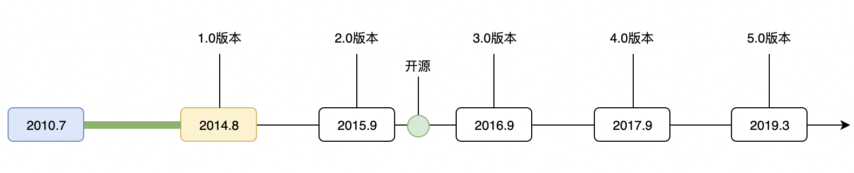
一、Swift简介
Swift，苹果于2014年WWDC苹果开发者大会发布的新开发语言，可与Objective-C共同运行于macOS和iOS平台，用于搭建基于苹果平台的应用程序。
Swift是一款易学易用的编程语言，而且它还是第一套具有与脚本语言同样的表现力和趣味性的系统编程语言。Swift的设计以安全为出发点，以避免各种常见的编程错误类别。
2015年12月4日，苹果公司宣布其Swift编程语言现在开放源代码。
5.1版本
2019-09
从 2014 年至今，已经有 15 个版本发布，其中 5 个大版本，10 个小版本
与之对比的是 Objective-C 从80年代至今，只有两个版本
2015 年 12 月 Swift 正式开源，目前 Swift 可以应用到多个领域，甚至连 TensorFlow 也有 Swift 语言版本

Slide 4
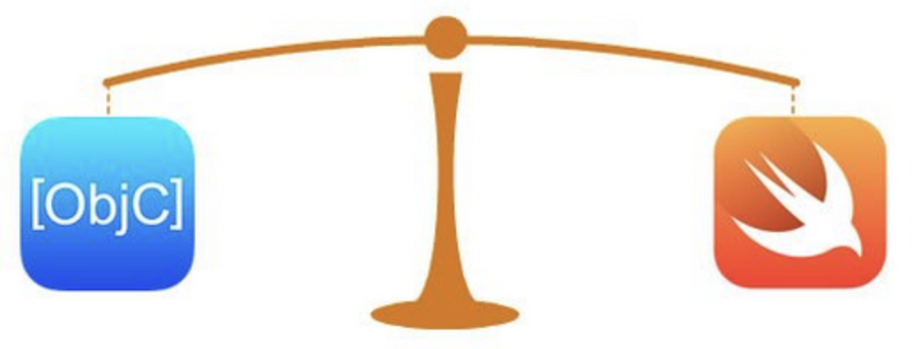
Swift 与 objective-c 有什么区别？
swift和OC的共同点：
- OC出现过的绝大多数概念，比如引用计数、ARC（自动引用计数）、属性、协议、接口、初始化、扩展类、命名参数、匿名函数等，在Swift中继续有效（可能最多换个术语）。
- Swift和Objective-C共用一套运行时环境，Swift的类型可以桥接到Objective-C（下面我简称OC）。
swift的优点：
1，swift 代码简洁，可以省略分号。
2，Swift非常快，Swift的运行速度与C代码一样快。
- swift注重安全，OC注重灵活
- swift注重面向协议编程、函数式编程、面向对象编程，OC注重面向对象编程
- swift注重值类型，OC注重指针和引用
- swift是静态类型语言，OC是动态类型语言

Slide 5
- swift中的泛型类型更加方便和通用，而非OC中只能为集合类型添加泛型
- swift中各种方便快捷的高阶函数（函数式编程） (Swift的标准数组支持三个高阶函数：map，filter和reduce,以及map的扩展flatMap)
- swift中独有的元组类型(tuples)，把多个值组合成复合值。元组内的值可以是任何类型，并不要求是相同类型的。
1.3、swift的不足：
- 版本不稳定
- 公司使用比例不高，使用人数比例偏低

Slide 6
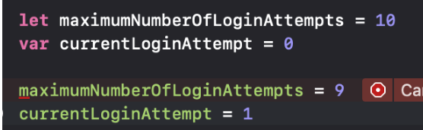
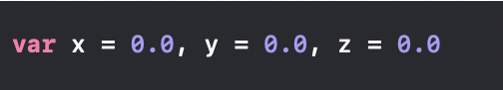
代码比较
Objective-c
Swift
@property (nonatomic, assign) NSInteger topH;
@property (nonatomic, copy) NSString *str;
let cat = "🐱"; print(cat)
// 输出“🐱”

Slide 7
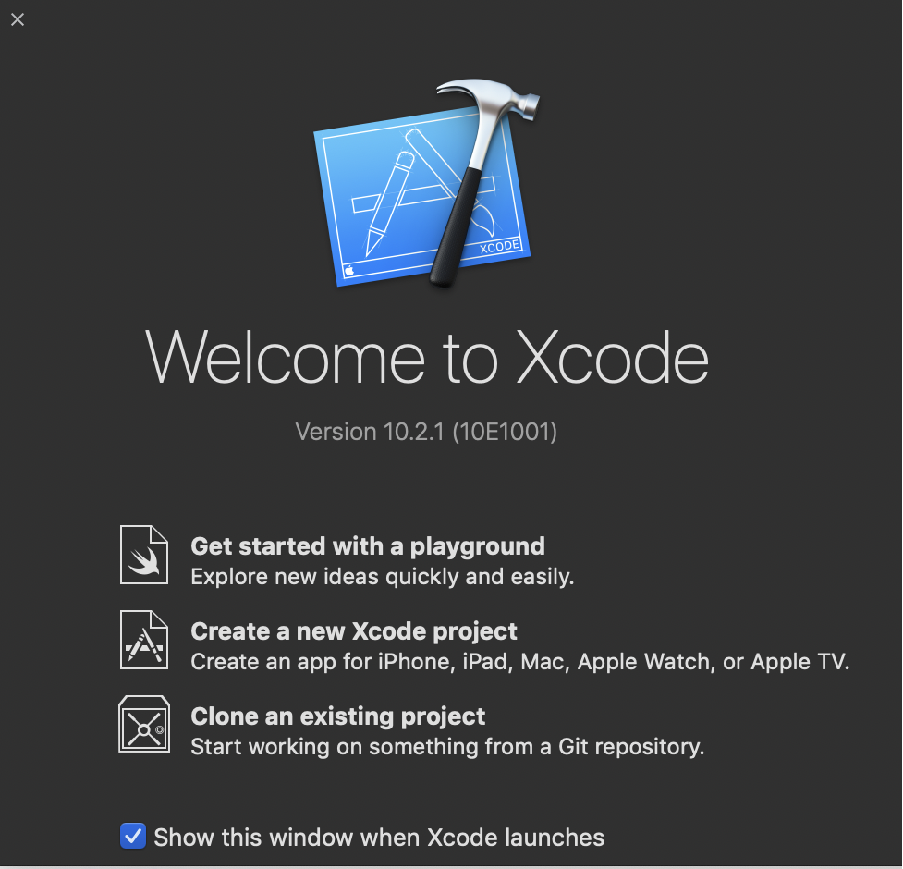
Playground
Swift Playground 首次公布于WWDC2016
最开始是为了让人人都能愉快的学习 Swift 编程
但发展至今, 这个工具越来越强大 iPad APP Playgrounds

Slide 8
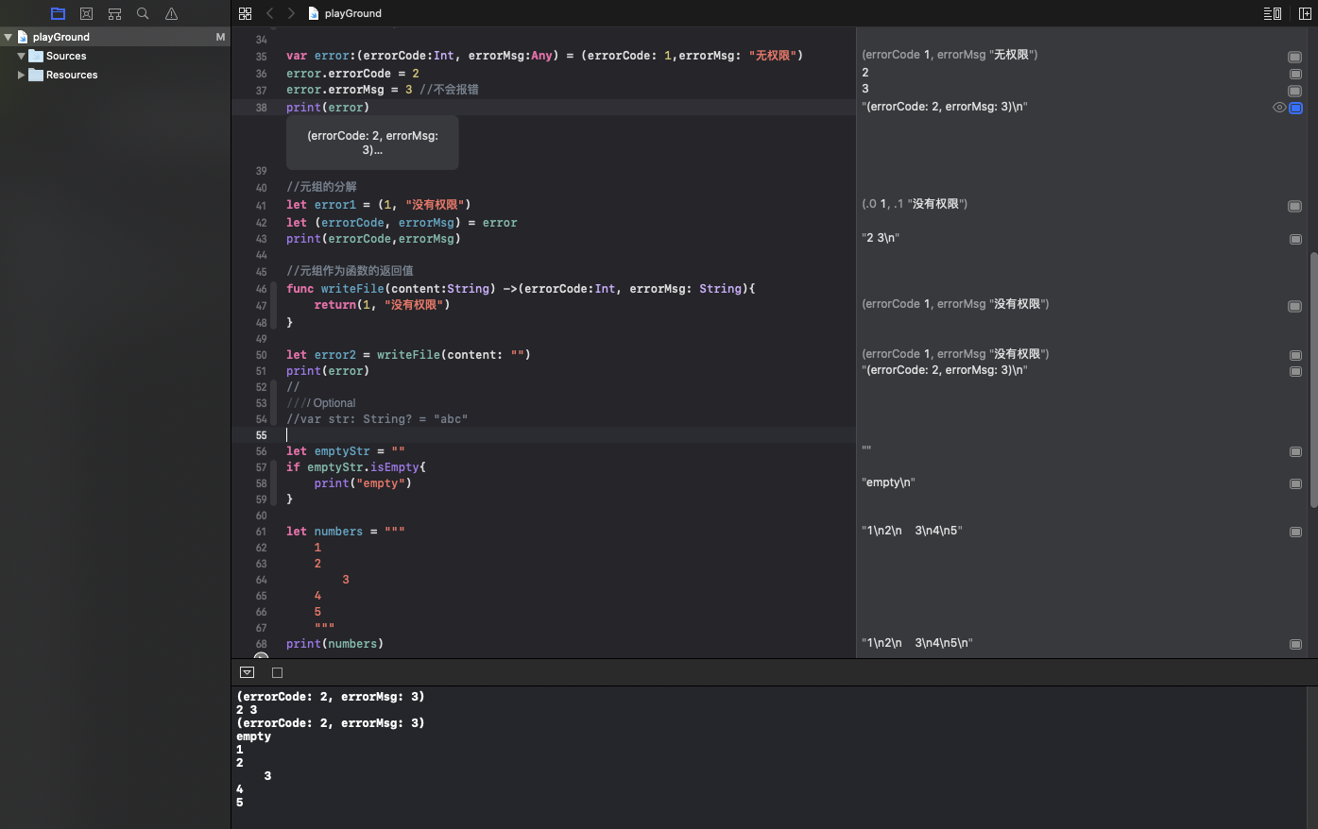

Slide 9
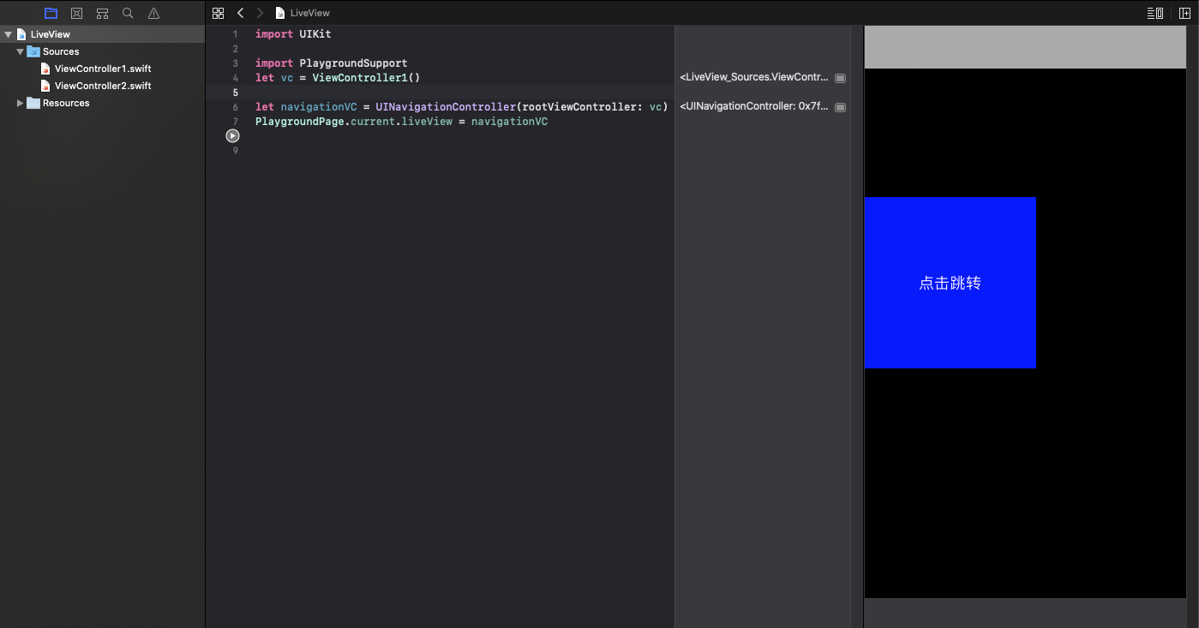

Slide 10
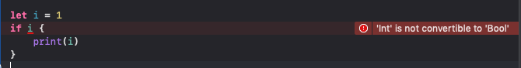
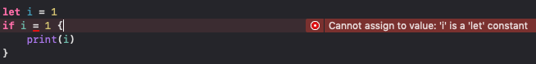
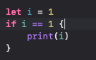
二、Swift 基本数据类型
Swift的类型安全机制会阻止你用一个非布尔值的值替换掉Bool

Slide 11
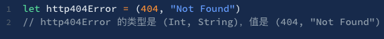
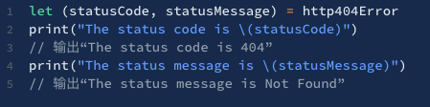
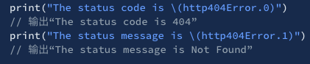
Tuple 元组
元组是把多个值组合成一个复合值。元组内的值可以是任意类型，并不要求是相同类型。
简单例子：
你可以将一个元组的内容分解（decompose）成单独的常量和变量，然后你就可以正常使用它们了：
元组作为函数返回值的时候很有用，
和只能返回一个类型的值比较，
一个包含两个不同类型的值的元组，
可以让函数返回的信息更加有用
此外，你还可以通过下标来访问元组中的单个元素，下标从零开始：

Slide 12
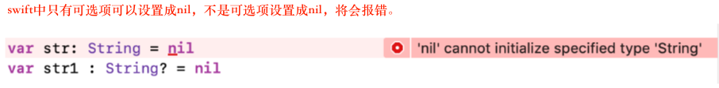
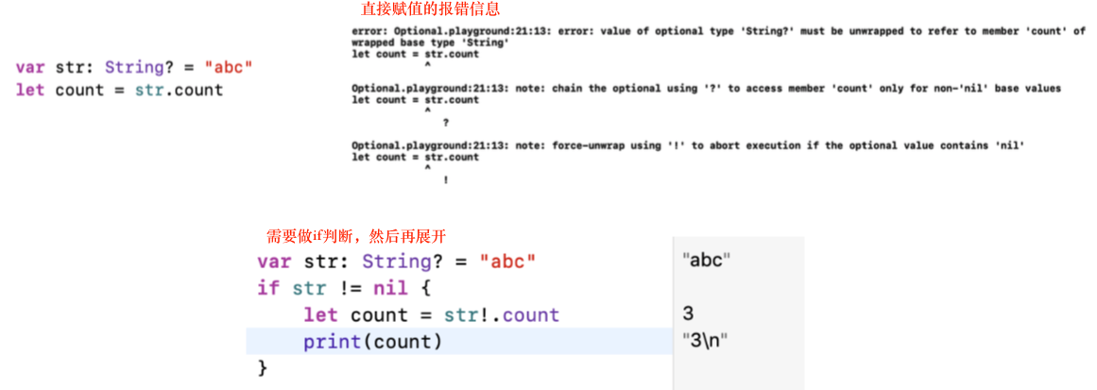
Optional
•在 Objective-C 中 nil 是一个指向不存在对象的指针
• 你可以通过给可选变量赋值一个 nil 来将之设置为没有值
•在 Swift 中， nil 不是指针，他是值缺失的一种特殊类型，任何类型的可选项都可以设 置成 nil 而不仅仅是对象类型
1 可选项展开：
可选项是没法直接使用的
需要用!展开之后才能使用
(意思是我知道这个可选项里边有值，展开吧)

Slide 13
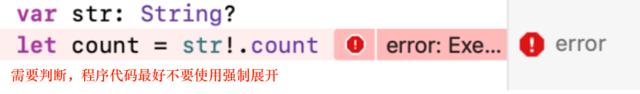
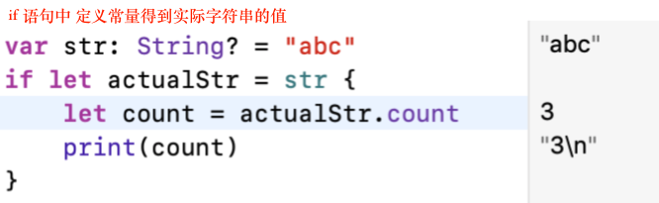
2 Optional-强制展开
• 使用 ! 来获取一个不存在的可选值会导致运行错误，在使用!强制展开之前必须确保可选项中 包含一个非 nil 的值。
3 Optional-绑定
可以使用可选项绑定来判断可选项是否包含值，如果包含就把值赋给一个临时的常量或者变量
可选绑定可以与 if 和 while 的语句使用来检查可选项内部的值，并赋值给一个变量或常量
同一个 if 语句中包含多可选项绑定，用逗号分隔即可。如果任一可选绑定结果是 nil 或者布尔 值为 false ，那么整个 if 判断会被看作 false

Slide 14
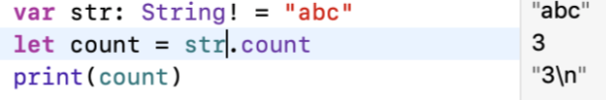
4 Optional-隐式展开
有些可选项一旦被设定值之后，就会一直拥有值，在这种情况下，就可以去掉检查的需求， 也不必每次访问的时候都进行展开
通过在声明的类型后边添加一个叹号( String! )而非问号( String? ) 来书写隐式展开可 选项
隐式展开可选项主要被用在 Swift 类的初始化过程中

Slide 15
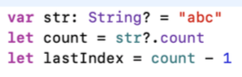
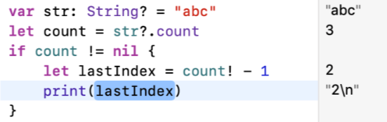
5 Optional-可选链
可选项后边加问号
如果可选项不为 nil，返回一个可选项结果，否则返回 nil
直接使用count会报错，在String可选项后加？访问其属性。可以得到count常量，
但是此时得到的count还是一个可选项结果（第二条），直接调用会出问题
继续对count进行展开等操作。

Slide 16
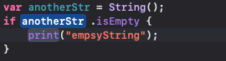
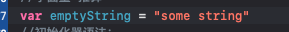
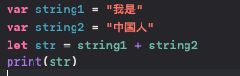
字符串
字符串的初始化：
初始化语法器
字面量
字符串字面量是被双引号(”)包裹的固定顺序文本字符
Swift 会为 str 常量推断类型为 String
字符串拼接

Slide 17
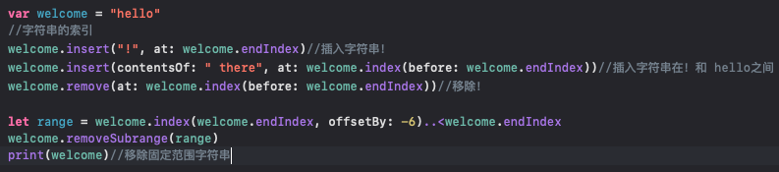
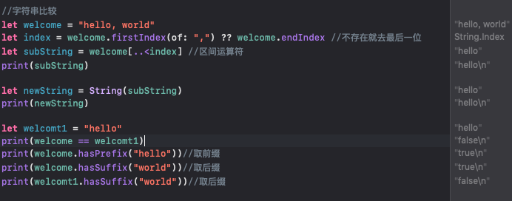
字符串拼接
获取字串与字符串比较

Slide 18
三、赋值和运算符
基本概念
一元运算符对一个目标进行操作。一元前缀运算符(如 !b)，一元后缀运算符(b!)。
二元运算符对两个目标进行操作(比如 a + b )同时因为它们出现在两个目标之间，所以是中 缀。
三元运算符操作三个目标。Swift 语言也仅有一个三元运算符，三元条件运算符( a ? b : c )。
Swift 运算符的改进
赋值符号( = )不会返回值，以防它被误用于等于符号( == )的意图上。
Swift 在支持 C 中的大多数标准运算符的同时也增加了一些排除常见代码错误的能力:
算数符号( + , - , * , / , % 以及其他)可以检测并阻止值溢出，以避免你在操作比储存类型 允许的范围更大或者更小的数字时得到各种奇奇怪怪的结果。

Slide 19
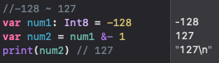
溢出运算符
在默认情况下，当向一个整数赋超过它容量的值时，Swift 会报错而不是生成一个无效的数，给 我们操作过大或者过小的数的时候提供了额外的安全性。
同时提供三个算数溢出运算符来让系统支持整数溢出运算:
溢出加法 (&+)
溢出减法 (&-)
溢出乘法 (&*)
对于无符号与有符号整型数值来说，当出现上溢时，它们会从数值所能容纳的最大数变成最小的 数。同样的，当发生下溢时，它们会从所能容纳的最小数变成最大的数。
合并空值运算符 （ ?? ） [可替代一下繁琐的判断]
合并空值运算符( a ?? b )如果可选项 a 有值则展开，如果没有值，是 nil ，则返 回默认值 b 。
表达式 a 必须是一个可选类型。表达式 b 必须与 a 的储存类型相同。
实际上是三元运算符作用到 Optional 上的缩写(a != nil ? a! : b)。 如果 a 的值是非空的，b 的值将不会被考虑，也就是合并空值运算符是短路的。

Slide 20
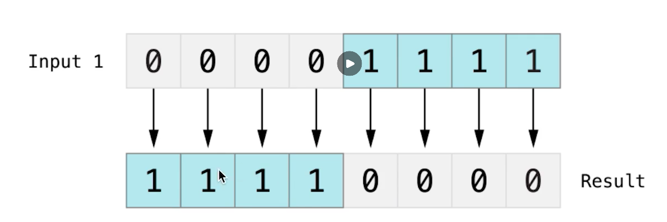
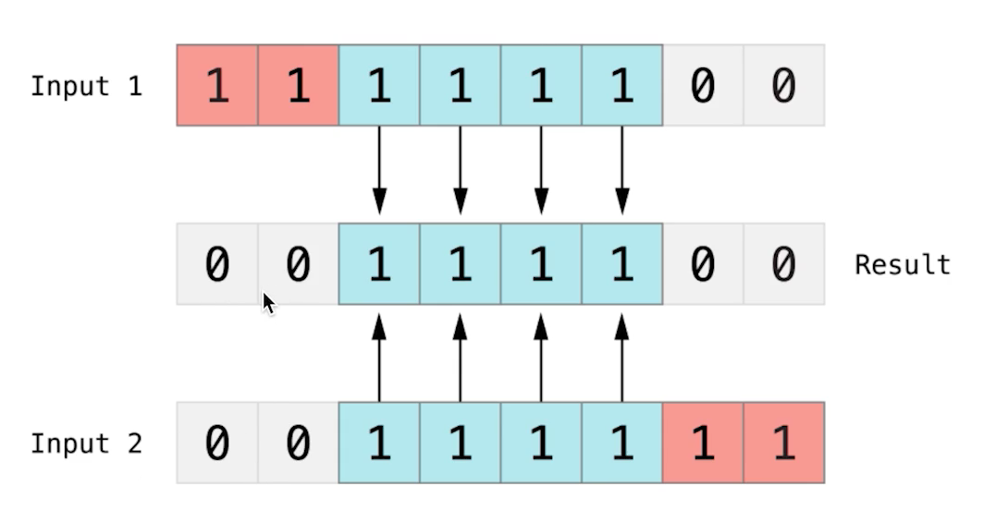
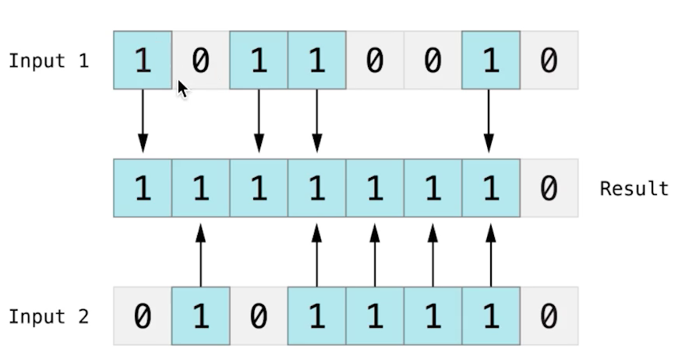
位运算符
~取反运算符（取反）
&与运算符 （相同即为1）
|或运算符（有1即为1）

Slide 21
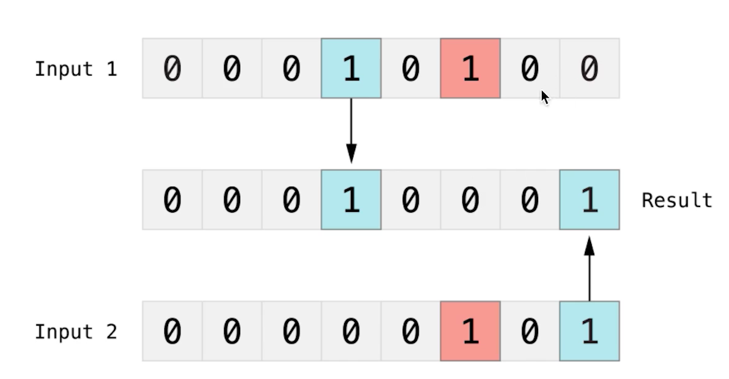
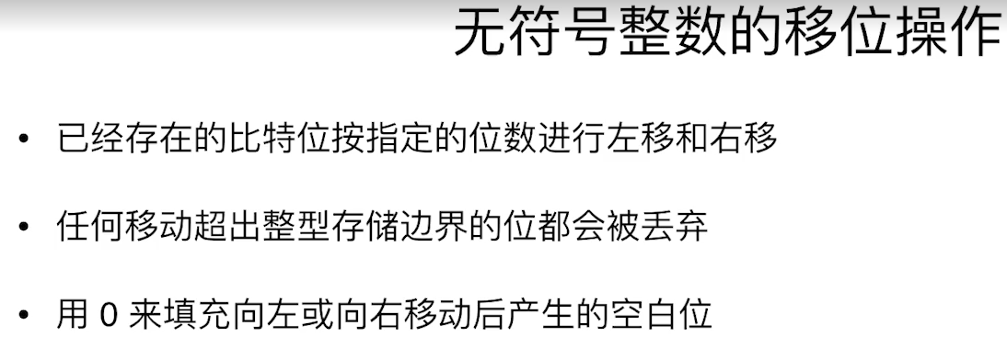
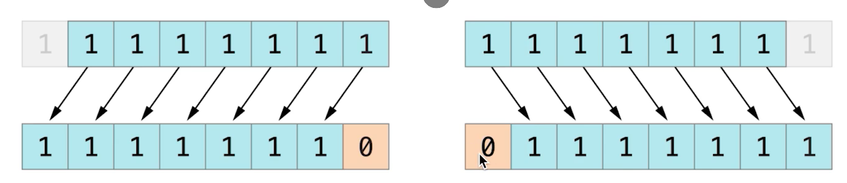
^异或运算符（ 两个操作数不同得情况，结果为1）
<<位左移运算符
>>位右移运算符
(可以把所有位数的数字向左或者向右移动一个确定的位数，将一个数左移一位相当于*2，右移一位相当于/2)
左移操作
右移操作

Slide 22
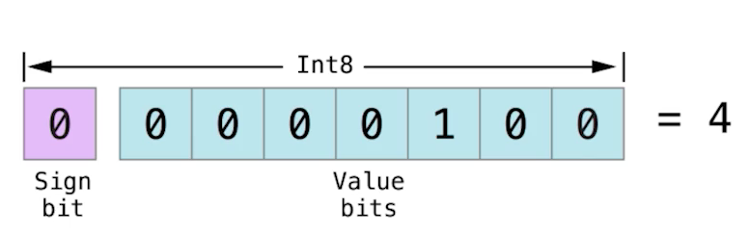
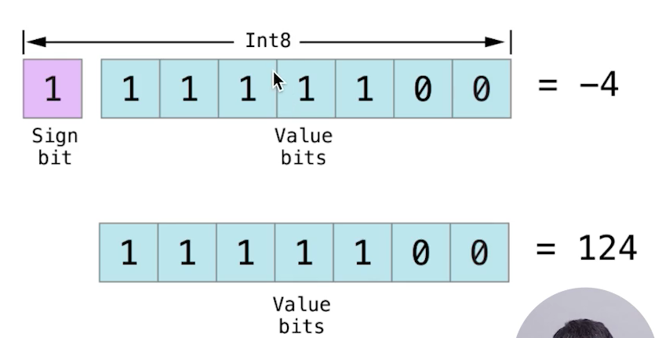
有符合整数的位移操作
有符号整数的第一位（符号位）表示整数的正负 0为正1为负
其它位为数值位。有符号正整数和无符号数的存储方式一样。
负数：存储的是2的N（数值位的位数）次方减去它的绝对值。
有符号正整数
负数
2⁷ = 128 - |-4| = 124

Slide 23
负数的移位运算，补码操作，补的是符号位 而不是0
代码实战
let number :Int8 = -8
print(~number)
print(number & 0)
print(number | 0)
print(number ^ 3)
print(number << 1)
print(number >> 1)
1.算法1 Ab互换
a 1010
b 1000
a 0010
b 1010
a 1000
2. 求无符号整数二进制中1 的个数？
func countOffones (num:UInt) -> UInt{
var count:UInt = 0
var temp = num
while temp != 0 {
count += (temp & 1)
temp = temp >> 1
}
return count
}
countOffones(num: 0x111010000)
优化：
var a = 10
var b = 8
a = a ^ b
b = a ^ b
a = a ^ b

Slide 24
运算符重载 extention使用1
类和结构体可以为已有的运算符提供自定义的实现。
Eg：
注意
不能对默认的赋值运算符（=）进行重载。
只有复合赋值运算符可以被重载。
同样地，也无法对三元条件运算符 （a ? b : c） 进行重载。
struct Vector2D {
var x = 0.0, y = 0.0
}
extension Vector2D {
static func + (left: Vector2D, right: Vector2D) -> Vector2D {
return Vector2D(x: left.x + right.x, y: left.y + right.y)
}
}
let vector = Vector2D(x: 3.0, y: 1.0)
let anotherVector = Vector2D(x: 2.0, y: 4.0)
let combinedVector = vector + anotherVector
// combinedVector 是一个新的 Vector2D 实例，值为 (5.0, 5.0)

Slide 25
前缀和后缀运算符
前缀和后缀运算符: (prefix, postfix)
当运算符出现在值之前时，它就是前缀的（例如 -a），而当它出现在值之后时，它就是后缀的（例如 b!）
复合赋值运算符
复合赋值运算符将赋值运算符（=）与其它运算符进行结合，
**在实现的时候，需要把运算符的左参数设置成 inout 类型，因为这个参数的值会在运算符函数内直接被修改。
等价运算符
等价运算符通常被称为相等运算符（==）与不等运算符（!=）。
需求：对自定义的类型进行判等运算
对标准库 Equatable 协议的遵循
let twoThree = Vector2D(x: 2.0, y: 3.0)
let anotherTwoThree = Vector2D(x: 2.0, y: 3.0)
if twoThree == anotherTwoThree {
print("These two vectors are equivalent.")
}
// 打印“These two vectors are equivalent.”
extension Vector2D: Equatable {
static func == (left: Vector2D, right: Vector2D) -> Bool {
return (left.x == right.x) && (left.y == right.y)
}
}

Slide 26
自定义运算符
新的运算符要使用 operator 关键字在全局作用域内进行定义，同时还要指定 prefix、infix 或者 postfix 修饰符：
**自定义前缀运算符，实现翻倍。
prefix operator +++
extension Vector2D {
static prefix func +++ (vector: inout Vector2D) -> Vector2D {
vector += vector
return vector
}
}
var toBeDoubled = Vector2D(x: 1.0, y: 4.0)
let afterDoubling = +++toBeDoubled
// toBeDoubled 现在的值为 (2.0, 8.0)
// afterDoubling 现在的值也为 (2.0, 8.0)

Slide 27
自定义中缀运算符的优先级
// 定义中缀运算级
infix operator += : AdditionPrecedence
infix operator *^ :MyPrecedence
// 定义优先级
precedencegroup MyPrecedence{
associativity:left
lowerThan:AdditionPrecedence
}
// 定义结构体
struct Vector2D{
var x = 0.0
var y = 0.0
}
// 自定义运算符
extension Vector2D {
static func *^ (left: Vector2D, right: Vector2D) -> Vector2D {
return Vector2D(x: left.x * right.x, y: left.y * right.y)
}
}
extension Vector2D {
static func += (left: Vector2D, right: Vector2D) -> Vector2D {
return Vector2D(x: left.x + right.x, y: left.y + right.y)
}
}
// 计算结果
let first = Vector2D(x: 10, y: 8)
let second = Vector2D(x: 2, y: 2)
let third = Vector2D(x: 2, y: 2)
let result = first += second *^ third

Slide 28
四、流程控制
for- in 遍历
字典遍历，返回元组（key，value）元组。
let numverOfLegs = ["one":8,"tow":7,"three":6]
for (a, b) in numverOfLegs {
print("\(a) to \(b)")
}
for t in numverOfLegs {
print("\(t.0) to \(t.1)")
}
for _ in 1...3 {//省略值
}
for-in 分段区间
使用stride（from：to：by：）函数跳过不想要的标记（开区间）
闭区间也同样试用，使用stride（from：through：by：）
let minuteInterval = 5
for tickMark in stride(from: 0, to: 50, by: minuteInterval) {//不包含50
print(tickMark)
}
for tickMark in stride(from: 0, through: 50, by: minuteInterval) {//包含50
print(tickMark)
}
While循环
Repeat-while循环（oc do-while）

Slide 29
更加强大的Switch
Switch 语句一定是全面的。（给定类型里的每个值都得被考虑到） oc中不全面也可以运行，swift不行。
swift 不需要写break，即没有隐士贯穿。
let someCharacter:Character = "z"
switch someCharacter {
case “a”, “A”:
print(”a")
case ”z":
print(”z")
default:
print("z")
}
注意：OC这样写的话default也会走

Slide 30
元组匹配
可以在一个switch中测试多个值
使用（_）表明匹配所有可能的值
let somePoint = (1, 1)
var nuturalCount:String
switch somePoint {
case (0, 0):
nuturalCount = "no"
case (_, 0) :
nuturalCount = "few"
case (-2...2, -1...0) :
nuturalCount = "100"
case (0, _) :
nuturalCount = "1000"
default:
nuturalCount = "default"
}
区间匹配
let appCount = 62
var nuturalCount: String
switch appCount {
case 0:
nuturalCount = "no"
case 5...10 :
nuturalCount = "few"
case 10...100 :
nuturalCount = "100"
case 100... :
nuturalCount = "1000"
default:
nuturalCount = "default"
}

Slide 31
值绑定
let somePoint = (1, 1)
switch somePoint {
case (let x, 0):
print("\(x)")
case (0, let y) :
print("\(y)")
case (let x, let y) :
print("\(x) and \(y)")
}
Where 字句
let somePoint = (1, 1)
switch somePoint {
case let (x, y) where x == -y :
print("\(x)")
case let (x, y) where x > y :
print("\(y)")
case let (x, y) where x == y :
print("\(x) and \(y)")
case let(x, y):
print("\(x) and \(y)")
}
复合匹配
case a, b, c, d :
复合匹配值绑定

Slide 32
控制转移
continue 同 oc 跳过一次循环
break 同 oc 跳过整个循环
return 同 oc 结束函数体
fallthtough 具有贯穿行为
Throw
语句标签

Slide 33
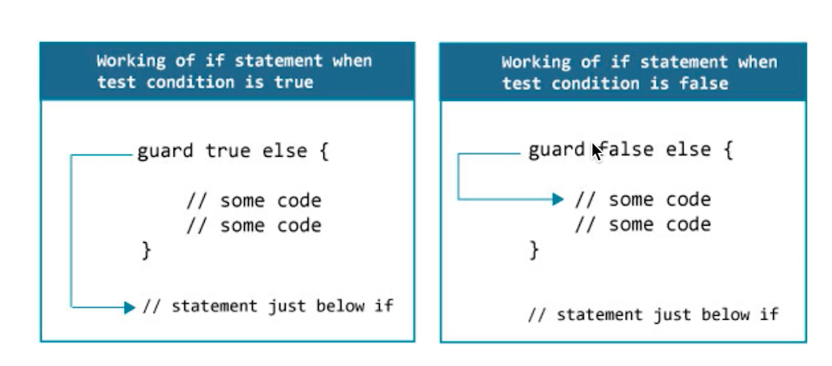
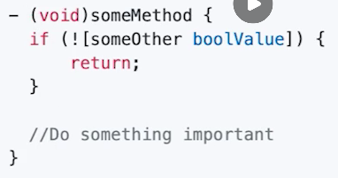
guard
检查api可用性
if #available(iOS 10, mascOS 10.12 *)
黄金大道原则

Slide 34
模式和模式匹配
通配符模式
标识符模式
值绑定模式
元组模式
枚举用例模式
可选项模式
类型转换模式
表达式模式

Slide 35
五、集合类
数组创建。
创建空数组必须携带类型信息
let array = [1, 2, 3]
let arr:[Int] = []
初始化器
[类型]()
Array<类型>()
var arr1 = [Int]()
var arr2 = Array<String>()
// 初始化器参数
let five = Array(repeating: "a", count: 5)
print(five);
let four = Array(arrayLiteral: 1...3)
print(four)
let numbers = [Int](0...7)
print(numbers)
let persons = ["zhangsan":24, "lisi":12]
let names = [String](persons.keys)
print(names)

Slide 36
数组遍历
数组索引
for-in
for-each
无法使用break或者continue跳出或者跳过循环
使用return 只能退出当前循环的循环体
同时得到索引和值enumerated()
let arr = [Int](0...8)
for (index, num) in arr.enumerated() {
print("***\(index)")
print(num * 10)
}
iterator 遍历数组
var numIterator = arr.makeIterator()
while let num = numIterator.next(){
print(num * 10)
}
startIndex 0
endIndex +1 等同于count
数组为nil， startIndex == endIndex
let arr = [Int](0...8)
print(arr.startIndex)// 0
print(arr.endIndex)// 9
indices 获取数组的索引区间
print(arr.indices) // 0..<9

Slide 37
访问和操作数组
查找元素
contains(是否包含)
contains(where)(是否包含+条件)
allSatisfy
var array = [10, 20, 30, 50, 80]
print(array.allSatisfy({$0 > 10}))// false
print(array.allSatisfy({$0 >= 10}))// ture
first 和 last 用法
var array = [10, 20, 30, 50, 80]
print(array.first) Optional(10)
print(array.last) Optional(80)
print(array.first(where: {$0 > 20})) Optional(30)
print(array.last(where: {$0 > 40})) Optional(80)
print(array.first ?? 0)// 10
print(array.last ?? 00)// 80
print(array.first(where: {$0 > 20}) ?? 0)//30
print(array.last(where: {$0 > 40}) ?? 0)//80

Slide 38
查找索引
min(by:)
max(by:)
print(array.min{a, b in a.0 < b.0})//Optional((23, "message2"))
print(array.max{a, b in a.0 < b.0})//Optional((70, "message3"))
firstindex(of:)
Lastindex(of:)
var array = [10, 20, 30, 50, 80]
print(array.firstIndex(of: 80))//Optional(4)
print(array.lastIndex(of: 30))//Optional(2)
firstindex(where:)
Lastindex(where:)
print(array.firstIndex(where:{$0 >= 80}))//Optional(4)
print(array.lastIndex(where:{$0 > 20}))//Optional(4)
min()
max()
print(array.max())// Optional
print(array.min())// Optional

Slide 39
数组添加和删除
字符串也是Collection
append(_:)末尾添加一个元素
append(contentsOf:)末尾添加多个元素
var array = [Int](0…2)
array.append(20)//[0, 1, 2, 20]
array.append(contentsOf: 100...109)
//[0, 1, 2, 100, 101]
任意位置插入
insert(_:at:)
insert(contentsOf:at:)
array.insert(0, at: 1)//[0, 0, 1, 2]
array.insert(contentsOf: 0...1, at: 1)//[0, 0, 1, 1, 2]
var chars:[Character] = ["a", "b", "c","d"]
chars.insert(contentsOf: "hello", at: 0)
//["h", "e", "l", "l", "o", "a", "b", "c", "d"]
移除单个元素
remove(at:)移除并返回指定位置的一个元素
removeFirst()移除并返回数组的第一个元素
let removedChars = chars.remove(at: 0)
print(removedChars) // a
let removedChar = chars.removeFirst()//a
removeLast() 移除并返回数组的最后一个元素
popLast() 移除并返回数组的最后一个元素(optional)，如果数组为空返回nil 。

Slide 40
移除多个元素
removeFirst(:) 移除数组前面多个元素
removeLast(:) 移除数组后面多个元素
chars.removeFirst(2)// ["c", "d"]
chars.removeLast(2) // ["a", "b"]
removeSubrange(_:) 移除数组中给定范围的元素
removeAll() 移除数组所有元素
removeAll(keepingCapacity:) 移除数组所有元素，保留数组容量
chars.removeSubrange(1...3) //["a"]
chars.removeAll() //[]
chars.removeAll(keepingCapacity: true)// []
ArraySlice

Slide 41
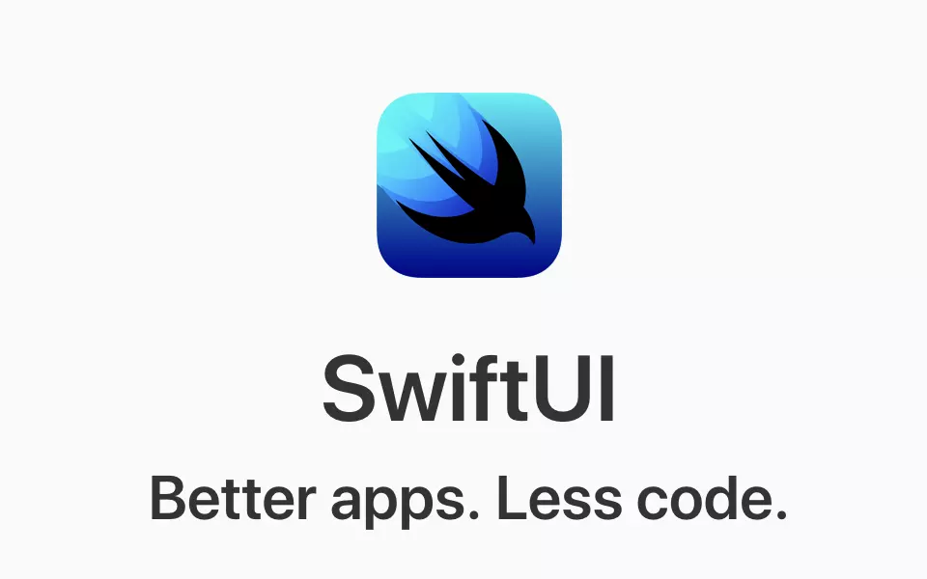
十、SwiftUI
SwiftUI 是一种基于 Swift 的强大能力，简单创新的构建用户界面的方法，并且可以运行在苹 果所有的平台上。

Slide 42
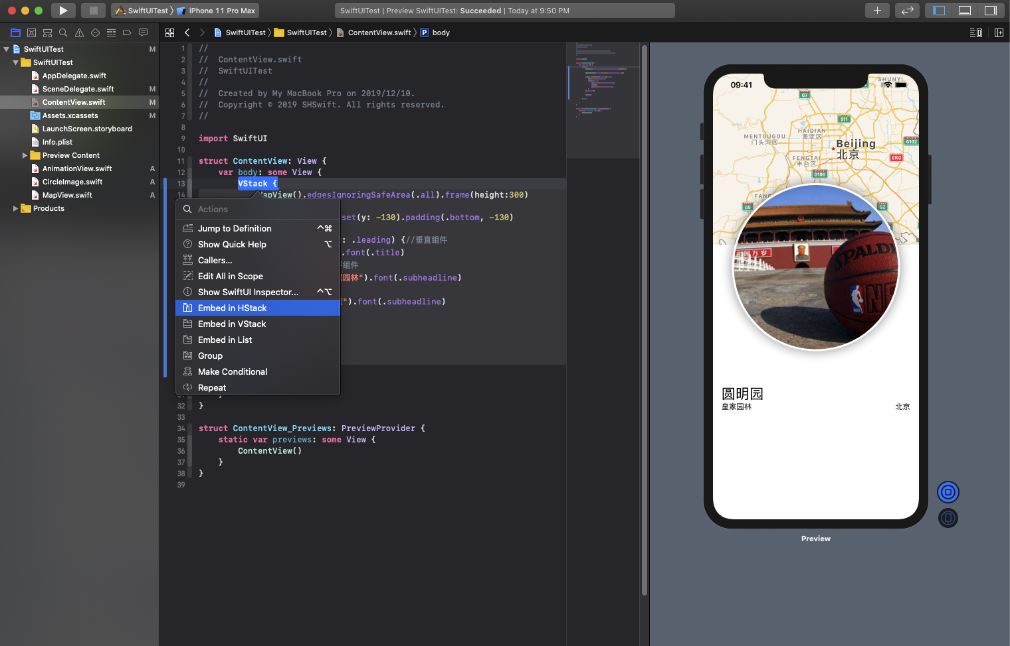
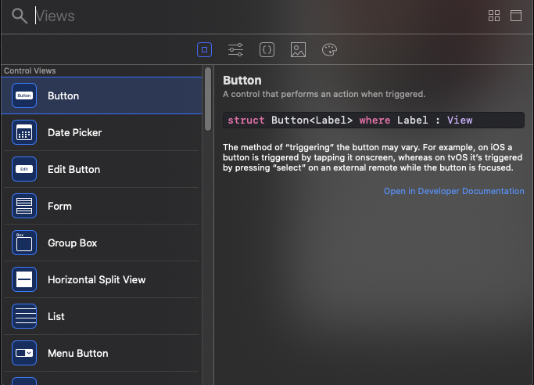
右边加控件，左边自动加代码，左边加代码，右边视图自动更新。

Slide 43
谢谢观看！

